Slide 1



Imagerie neuro-pédiatrique
PC-IRM :
Une nouvelle dimension dans l’hydrocéphalie obstructive de l’enfant

Slide 2
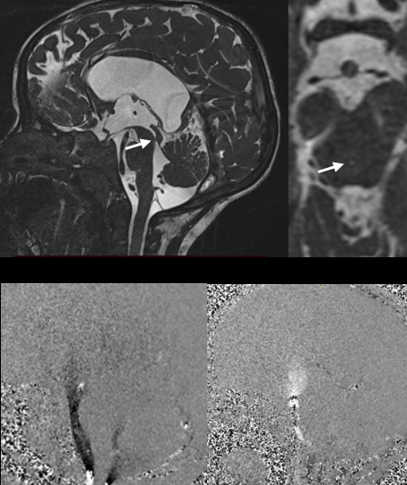

PC-IRM dans l’hydrocéphalie obstructive de l’enfant
A
Sténose aqueducale
A. Séquence CISS : Sténose de l’aqueduc de Sylvius objectivé sous forme d’une membrane responsable d’une obstruction compliquée d’une hydrocéphalie tri-ventriculaire d’amont
B et C. Séquence ciné en contraste de phase (PC) objective un flux de LCR maintenu à travers le foramen magnum et la citerne pré-pontique, mais aucun flux appréciable à travers la sténose de l’aqueduc de Sylvius.

Slide 3
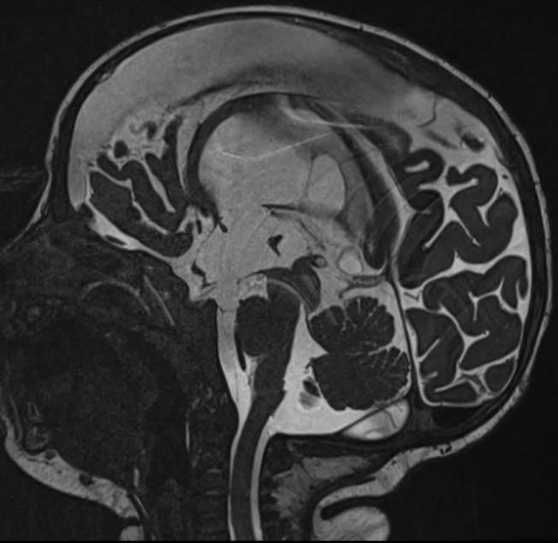
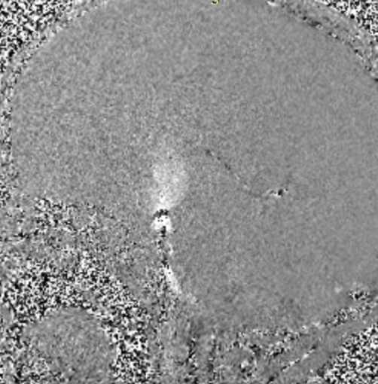
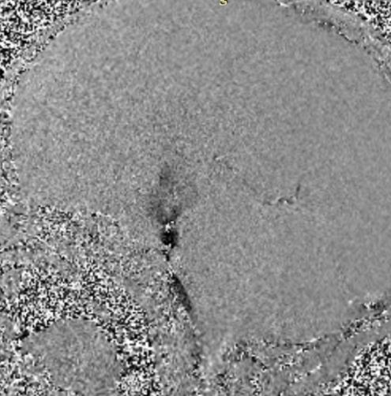
PC-IRM dans l’hydrocéphalie obstructive de l’enfant
A
A
Sténose aqueducale
Imagerie post-opératoire
A. Séquence CISS : dilatation des ventricules latéraux et du troisième ventricule. L’orifice de la ventriculocisternostomie est identifié sur cette séquence (flèche blanche).
B et C. Séquence ciné en contraste de phase (PC) objective un flux continu de LCR à travers la ventriculocisternostomie démontrant la perméabilité de la dérivation. Flux crânio-caudal en blanc (B), caudo-crânial en noir (C).
B
C

